Slide 1
程序设计入门
中山大学 林一诺

Slide 2
概要
1.基本语句
2.数组
3.时空复杂度
4.递推与递归

Slide 3
基本语句
1.条件语句
2.循环语句
3.位运算

Slide 4
条件语句
if 语句
结构：
if (表达式) 语句；
else if (表达式) 语句；
else 语句；
示例：
if (a<b) a++;
else if (a==b) b++;
else a+=b;

Slide 5
条件语句
switch语句
结构：
switch(表达式){
case 常量表达式1:语句1
case 常量表达式2:语句2
…
case 常量表达式n:语句n
default:语句n+1
}
示例：
switch(i){
case 1:i++;
case 2:i--;
default: i++;
}

Slide 6
循环语句
for语句
结构：
for(初始语句;条件语句;控制语句)
示例：
for (int i=0;i<n;i++)//从i=0循环至n-1

Slide 7
循环语句
while 语句
结构：
while(条件){语句;}
示例：
int i=0;
while (i<n){
i++;
}

Slide 8
循环语句
do-while 语句
结构：
do{
语句
}while(条件);
示例：
int i=0;
do{
i++;
} while (i!=n);

Slide 9
位运算
或运算：
运算法则：
1|1=1；
1|0=1；
0|1=1；
0|0=0；
示例：
x=1|3;//x=3

Slide 10
位运算
与运算：
运算法则：
1&1=1；
1&0=0；
0&1=0；
0&0=0；
示例：
x=1&3;//x=1

Slide 11
位运算
抑或运算：
运算法则：
1^1=0;
1^0=1;
0^1=1;
0^0=0;
示例：
x=1^3;//x=2

Slide 12
数组
简单定义：
数组（array）由一系列类型相同的元素构成
结构：
类型说明符 数组名 [常量表达式]
示例：
int a[200];//下标为0-199，大小为200的整型数组

Slide 13
时空复杂度
1.空间复杂度
2.时间复杂度

Slide 14
空间复杂度
1mb=1024kb
1kb=1024b
long long=8b
int=4b
double=8b
通过简要计算程序中所使用的变量数以及变量大小可以大致算出程序要使用多少内存

Slide 15
时间复杂度
大致估算：
直接测量程序运行时间；
通过将程序中的每层循环的复杂度相乘，得到大致复杂度；

Slide 16
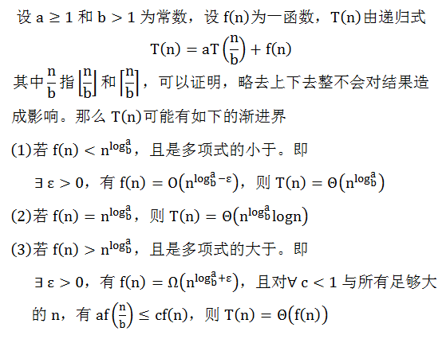
时间复杂度
主定理

Slide 17
递推与递归
1.递推
2.递归

Slide 18
递推
定义：
递推算法是一种用若干步可重复运算来描述复杂问题的方法。
递推是序列计算中的一种常用算法。通常是通过计算机前面的一些项来得出序列中的指定项的值。

Slide 19
递推
例题：
斐波那契数列定义为：
F(0)=0，F(1)=1, F(n)=F(n-1)+F(n-2)（n>=2，n∈N*）
求解斐波那契数列第n项。
输入：
一个非负整数n。
输出：
斐波那契数列第n项。

Slide 20
递推
示例代码：
#include<cstdio>
using namespace std;
int main() {
int n,fib[100];
scanf("%d",&n);
fib[0]=1;
fib[1]=1;
for (int i=2;i<=n;i++) fib[i]=fib[i-1]+fib[i-2];
printf("%d\n",fib[n]);
}

Slide 21
递归
定义：
程序调用自身的编程技巧称为递归，通常把一个大型复杂的问题层层转化为一个与原问题相似的规模较小的问题来求解。

Slide 22
递归
例题
有三根相邻的柱子，标号为A,B,C，A柱子上从下到上按金字塔状叠放着n个不同大小的圆盘，要把所有盘子一个一个移动到柱子B上，并且每次移动同一根柱子上都不能出现大盘子在小盘子上方，请问至少需要多少次移动。
输入
圆盘个数n。
输出
汉诺塔移动过程

Slide 23
递归
示例代码：
#include<cstdio>
using namespace std;
void hanoi(int x,int A,int B){
if (!x) return;
hanoi(x-1,A,3-A-B);
printf("%d:%c->%c\n",x,'A'+A,'A'+B);
hanoi(x-1,3-A-B,B);
}
int main() {
int n;
scanf("%d",&n);
hanoi(n,0,1);
}

Slide 24
课后习题
https://vjudge.net/contest/193834#overview

Slide 25
提问时间

Slide 26
Thank you for listening!

